Slide 1

CHAPTER 9.
자바 스크립트 기초

Slide 2
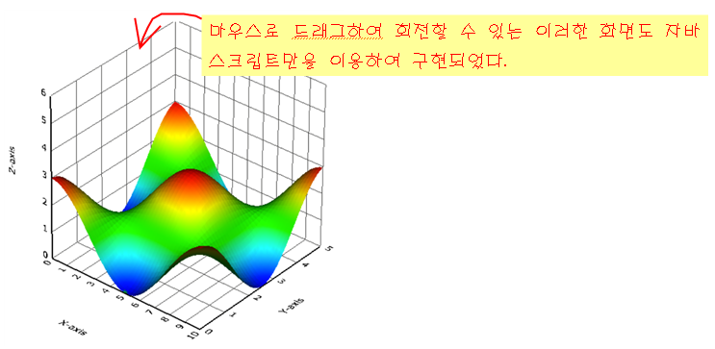
자바 스크립트 소개
자바스크립트(javascript): 동적인 웹 페이지를 작성하기 위하여 사용되는 언어
웹의 표준 프로그래밍 언어
모든 웹브라우저들은 자바스크립트를 지원

Slide 3
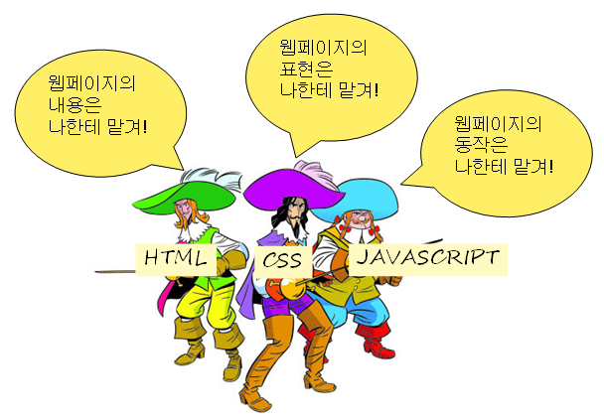
HTML5 기술의 핵심

Slide 4
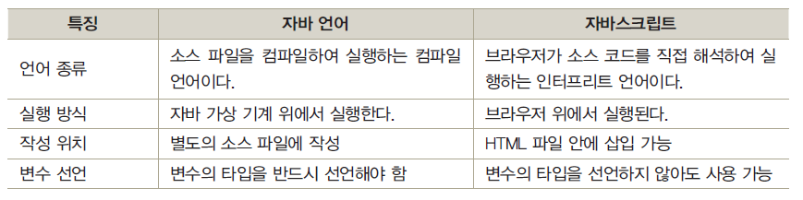
자바 vs 자바 스크립트

Slide 5
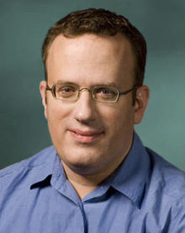
자바 스크립트 역사
넷스케이프의 브렌던 아이크(Brendan Eich)가 개발
처음에는 라이브스크립트(LiveScript)
최신 버전은 자바스크립트 1.8.5
ECMA(European Computer Manufacturer’s Association)이 ECMAScript라는 이름으로 표준을 제정-> ECMA-262

Slide 6
자바 스크립트 특징
인터프리트 언어
동적 타이핑(dynamic typing)
구조적 프로그래밍 지원
객체 기반
함수형 프로그래밍 지원
프로토타입-기반(prototype-based)

Slide 7
자바 스크립트의 용도
이벤트에 반응하는 동작을 구현
AJAX : 서버와의 HTTP 통신을 비동기 방식으로 수행하는 기술
HTML 요소들의 콘텐츠 및 크기나 색상을 동적으로 변경
게임이나 애니메이션
사용자가 입력한 값들을 검증

Slide 8
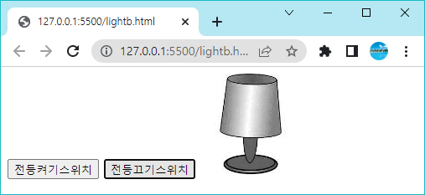
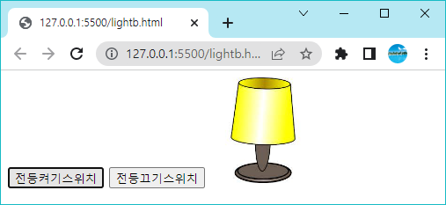
자바스크립트로 할 수 있는 일 1.
버튼 클릭 이벤트를 통해 이미지 변경하기
<!DOCTYPE html>
<html>
<body>
<button onclick="document.getElementById('lightb').src='light-bulb1.png'">전등켜기스위치</button>
<button onclick="document.getElementById('lightb').src='light-bulb2.png'">전등끄기스위치</button>
<img id="lightb" src="light-bulb2.png" style="width:120px">
</body>
</html>

Slide 9
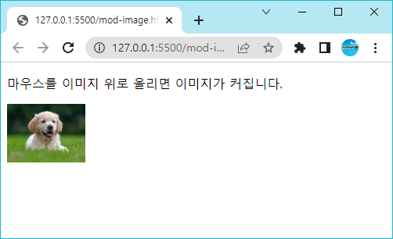
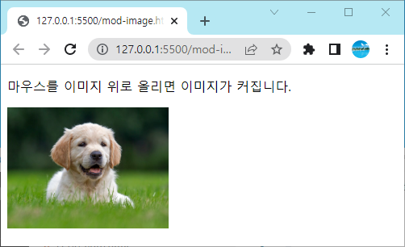
자바스크립트로 할 수 있는 일 2.
이미지 위에 마우스 커서가 위치했을 때 이미지를 커지게 하기
<!DOCTYPE html>
<html>
<body>
<p>마우스를 이미지 위로 올리면 이미지가 커집니다.</p>
<img onmouseover="this.style.width='200px'" onmouseout="this.style.width='100px'"
src="dog.jpg" width="100px">
</body>
</html>

Slide 10
자바 스크립트의 위치
CSS와 마찬가지로 자바스크립트도 다음과 같은 3가지 방법으로 HTML 문서에 삽입될 수 있다.
  내부 자바스크립트
  외부 자바스크립트
  인라인 자바스크립트

Slide 11
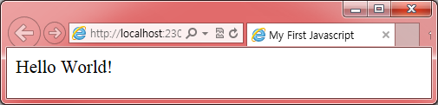
    내부 자바 스크립트
<!DOCTYPE HTML>
<html>
<head>
<title>My First Javascript </title>
<script>
document.write("Hello World!");
</script>
</head>
<body></body>
</html>

Slide 12
    외부 자바 스크립트
<!DOCTYPE html>
<html>
<head>
<script src="myscript.js"></script>
</head>
<body>
</body>
</html>
myscript.js
document.write("Hello World!");

Slide 13
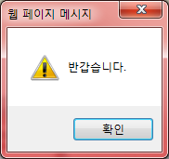
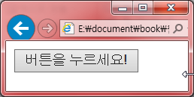
    인라인 자바 스크립트
<!DOCTYPE html>
<html>
<body>
<button type="button" onclick="alert('반갑습니다.')">버튼을 누르세요!</button>
</body>
</html>

Slide 14
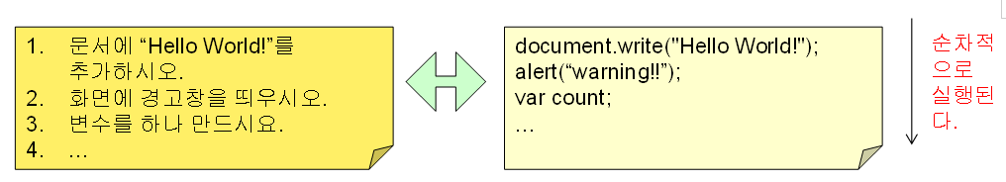
문장(명령, 실행문)
자바스크립트 문장(statement)들은 웹 브라우저에게 내리는 명령

Slide 15
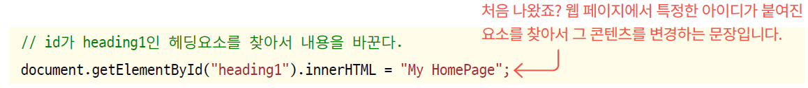
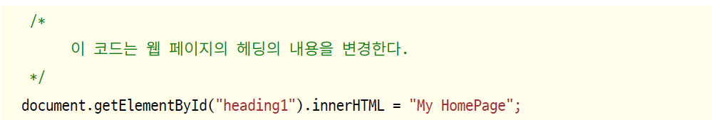
주석문
주석

Slide 16
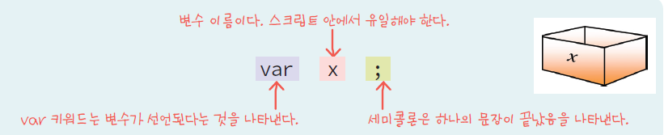
변수
변수(variable)는 데이터를 저장하는 상자
var 키워드를 사용하여서 선언(declare)한다.
# 새로운 JavaScript 문법 [ 버전 ECMAScript2015 (ES6) ]
  let 키워드는 2015년에 자바스크립트에 추가되었다. var에 비하여 장점이 있어서 사용이 권장된다.
  const 키워드는 상수(변하지 않는 변수)를 선언하기 위하여 도입되었다. 개발자가 변경시킬 필요가 없는 객체는 const로 정의하는 것이 권장된다.

Slide 17
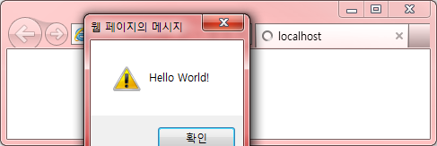
예제
<script>
var x;
x = "Hello World!";
alert(x);
</script>

Slide 18
자료형
수치형(number)
문자열(string)
부울형(boolean)
객체형(object)
undefined

Slide 19
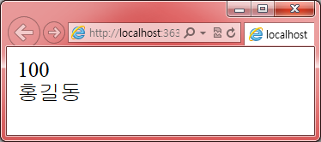
예제
<script>
var s;
s = 100;
document.write(s + "<br>");
s = "홍길동";
document.write(s + "<br>");
</script>

Slide 20
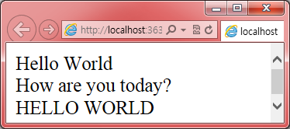
예제
<script>
var s = "Hello World";
var t = "How are you" + " today?";
document.write(s + "<br>");
document.write(t + "<br>");
document.write(s.toUpperCase() + "<br>");
</script>

Slide 21
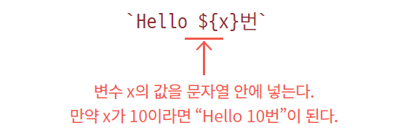
템플레이트 리터럴
자바스크립트에서 문자열 안에 변수값을 넣으려면 `...${ expression }...` 형태의 문자열을 사용하는 것이 좋다.
이 백틱기호(`...`)를 사용한 문자열은 자바스크립트 ES6 버전에서 추가된 것으로 템플릿 리터럴(template literal)이라고 부른다.

Slide 22
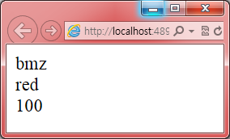

객체형
객체(object)는 사물의 속성과 동작을 묶어서 표현하는 기법
(예) 자동차는 메이커, 모델, 색상, 마력과 같은 속성도 있고 출발하기, 정지하기 등의 동작도 가지고 있다.
var myCar = { model: "bmz", color: "red", hp: 100 };
document.write(myCar.model + "<br>");
document.write(myCar.color + "<br>");
document.write(myCar.hp + "<br>");

Slide 23
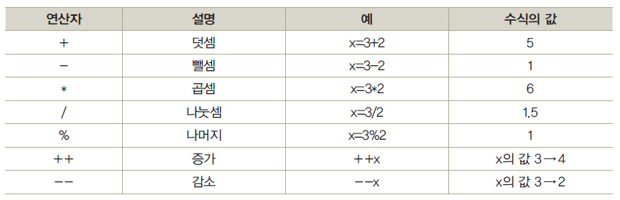
연산자

Slide 24
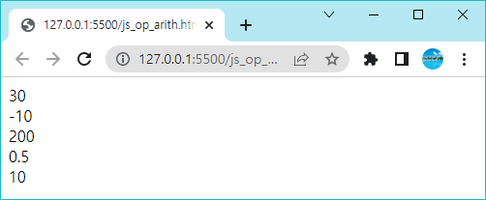
예제
...
<script>
var x = 10;
var y = 20;
document.write(x+y+"<br>");
document.write(x-y+"<br>");
document.write(x*y+"<br>");
document.write(x/y+"<br>");
document.write(x%y+"<br>");
</script>

Slide 25
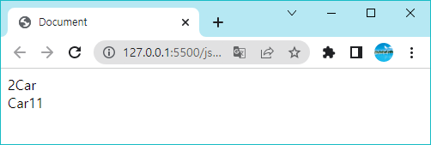
문자열에서의 + 연산자
<!DOCTYPE html>
<body>
<script>
var x, y;
x = 1 + 1 + "Car";
y = "Car" + 1 + 1;
document.write(x + "<br>");
document.write(y + "<br>");
</script>
</body>
</html>

Slide 26
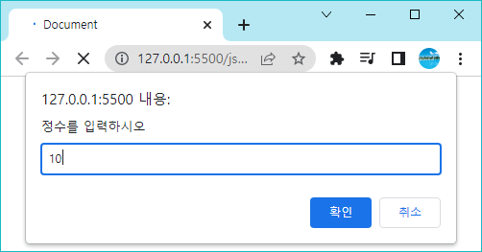
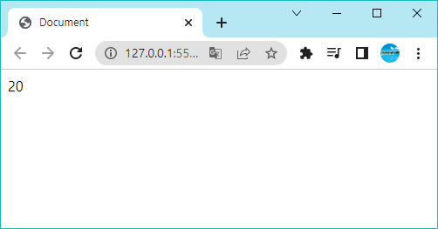
    예제
<script>
var x, y;
var input;
input = prompt("정수를 입력하시오", "정수로");
x = parseInt(input);
input = prompt("정수를 입력하시오", "정수로");
y = parseInt(input);
document.write(x + y + "<br>");
</script>

Slide 27
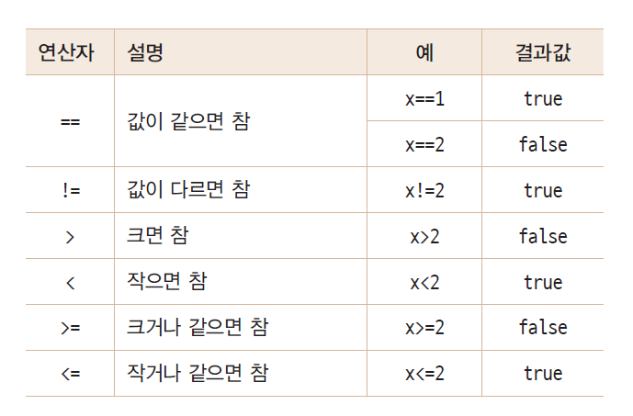
비교 연산자

Slide 28
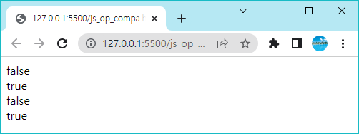
예제
<script>
var x = 10;
var y = 20;
document.write((x > y) + "<br>");
document.write((x < y) + "<br>");
document.write((x == y) + "<br>");
document.write((x != y) + "<br>");
</script>

Slide 29
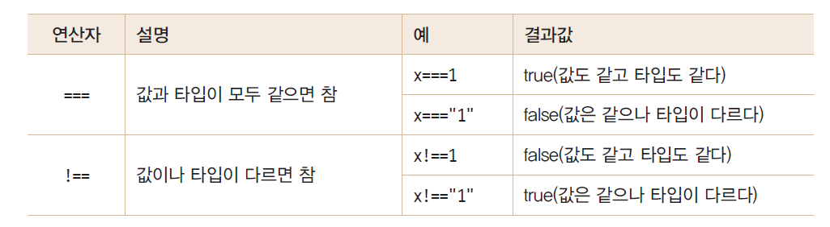
=== 연산자와 !== 연산자
=== 연산자는 피연산자의 값과 데이터 타입이 모두 일치할 때만 참을 반환한다. !== 연산자는 값이 다르거나 데이터 타입이 다르면 참이 된다.

Slide 30
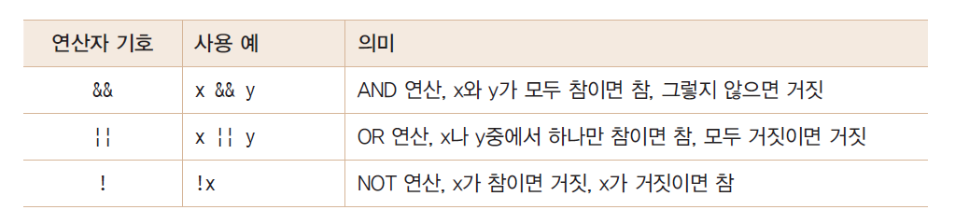
논리 연산자
논리 연산자는 여러 개의 조건을 조합하여 참인지 거짓인지를 따질 때 사용한다.

Slide 31
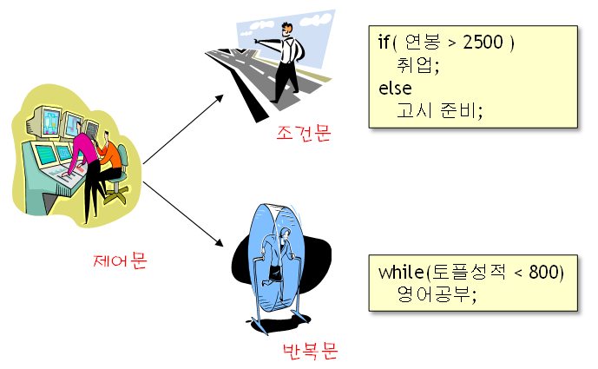
제어문

Slide 32
조건문의 종류
if 문 , if...else 문, if…else if 문
switch 문

Slide 33
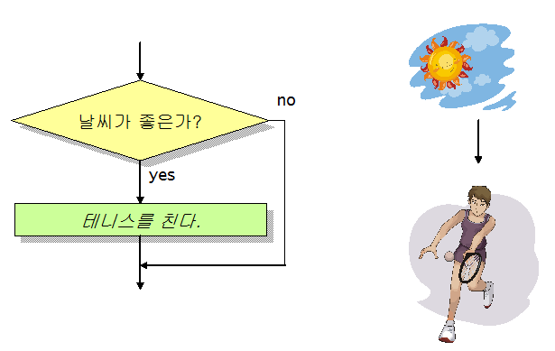
if 문
if (time<12)
{
greeting="Good Morning!";
}

Slide 34
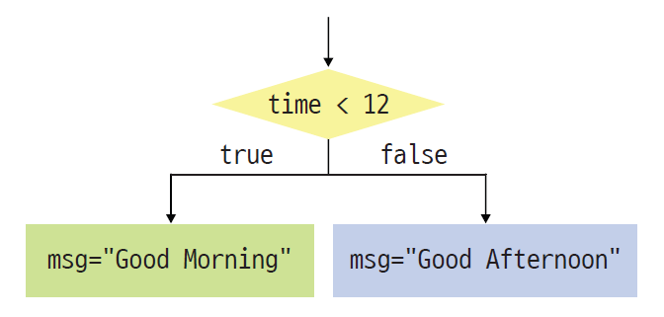
if-else 문
if (time<12)
{
msg="Good Morning!";
}
else{
msg="Good Afternoon!";
}

Slide 35
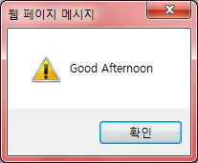
    연속적인 if 문
<script>
var msg = "";
var time = new Date().getHours();
if (time < 12) { // 12시 이전이면
msg = "Good Morning";
}
else if (time < 18) { // 오후 6시 이전이면
msg = "Good Afternoon";
}
else { // 그렇지 않으면(오후 6시 이후이면)
msg = "Good evening";
}
alert(msg);
</script>

Slide 36
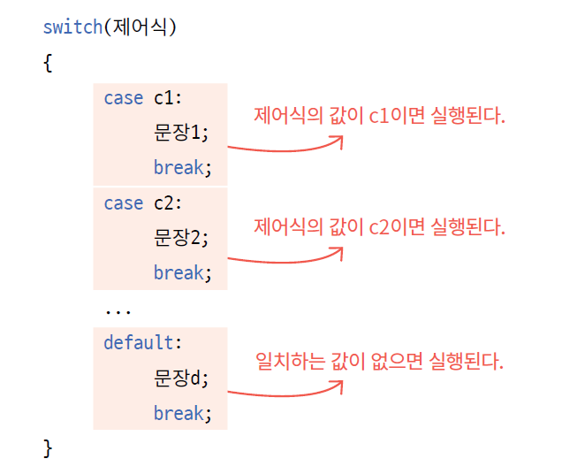
switch 문
    switch 문
만약 가능한 실행 경로가 여러 개인 경우에는 switch 문을 사용하는 것이 좋다. switch 문은 제어식의 값에 따라 다음에 실행할 문장을 결정하게 된다.

Slide 37
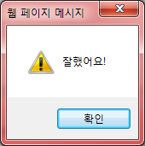
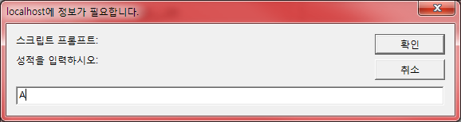
    switch 문
<script>
var grade = prompt("성적을 입력하시오:", "A-F사이의 문자로");
switch (grade) {
case 'A': alert("잘했어요!");
break;
case 'B': alert("좋은 점수군요");
break;
case 'C': alert("괜찮은 점수군요");
break;
case 'D': alert("좀더 노력하세요");
break;
case 'F': alert("다음학기 수강하세요");
break;
default: alert("알수없는 학점입니다.")
}
</script>

Slide 38
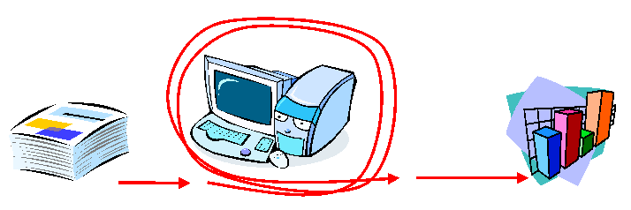
반복문
같은 처리 과정을 여러 번 되풀이하는 것

Slide 39
반복문의 종류
while – 지정된 조건이 참이면 반복 실행한다.
for – 정해진 횟수 동안 코드를 반복 실행한다.

Slide 40
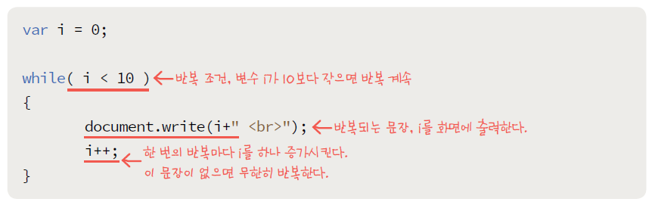
while 문

Slide 41
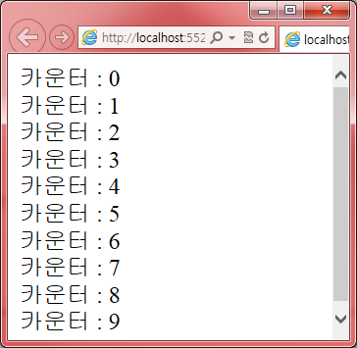
while 문
<script>
var i = 0;
while (i < 10) {
document.write("카운터 : " + i + "<br />");
i++;
}
</script>

Slide 42
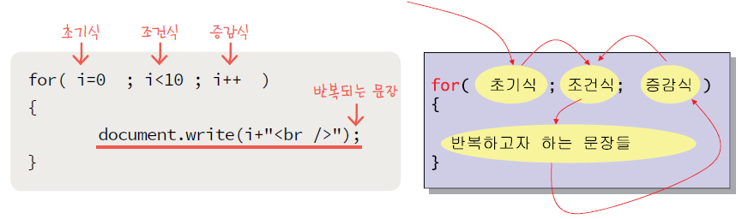
for 문

Slide 43
for 문
<script>
var i = 0;
for (i = 0; i < 10; i++) {
document.write("카운터 : " + i + "<br />");
}
</script>

Slide 44
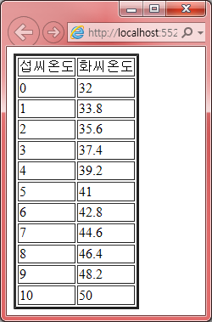
JS in HTML 예제
<html>
<head>
<title>온도 변환기</title>
</head>
<body>
<table border="3">
<tr>
<td>섭씨온도</td>
<td>화씨온도</td>
</tr>
<script>
for (celsius = 0; celsius <= 10; celsius = celsius + 1) {
document.write("<tr><td>" + celsius + "</td><td>"
+ ((celsius * 9.0 / 5) + 32) + "</td></tr>");
}
</script>
</table>
</body>
</html>

Slide 45
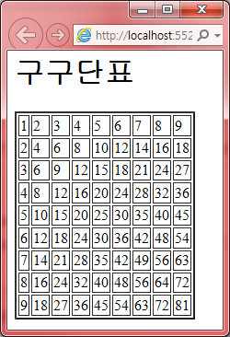
중첩 반복문 예제
<script>
document.write("<h1>구구단표</h1>");
document.write("<table border=2 width=50%");
for (var i = 1; i <= 9; i++) {
document.write("<tr>");
document.write("<td>" + i + "</td>");
for (var j = 2; j <= 9; j++) {
document.write("<td>" + i * j + "</td>");
}
document.write("</tr>");
}
document.write("</table>");
</script>

Slide 46
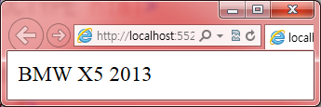
for/in 반복문
<script>
var myCar = { make: "BMW", model: "X5", year: 2013 };
var txt="";
for (var x in myCar) {
txt += myCar[x] + " ";
}
document.write(txt);
</script>

Slide 47
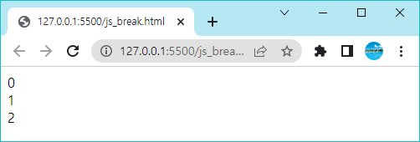
break 문장
do/while 문은 while 문과 비슷하나 반복 조건을 루프의 처음이 아니라 루프의 끝에서 검사한다는 것이 다르다.
<script>
var msg = "";
for (let i = 0; i < 10; i++) {
if (i == 3) break;
msg += i + "<br>";
}
document.write(msg);
</script>

Slide 48
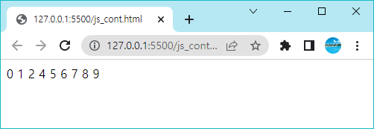
continue 문장
do/while 문은 while 문과 비슷하나 반복 조건을 루프의 처음이 아니라 루프의 끝에서 검사한다는 것이 다르다.
<script>
var msg = "";
for (let i = 0; i < 10; i++) {
if (i == 3) continue;
msg += i + " ";
}
document.write(msg);
</script>

Slide 49
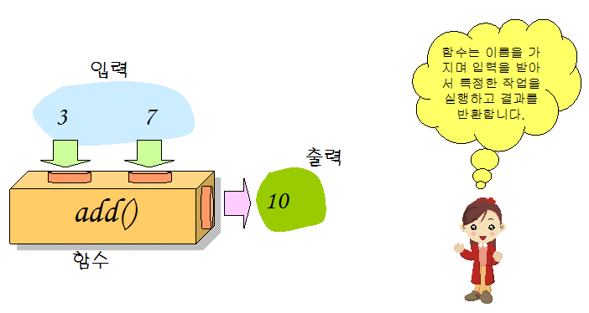
함수
함수는 입력을 받아서 특정한 작업을 수행하여서 결과를 반환하는 블랙 박스

Slide 50
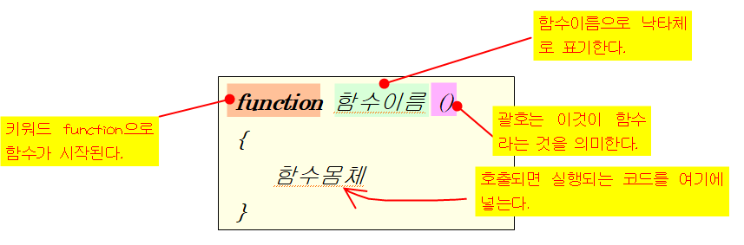
함수
함수는 입력을 받아서 특정한 작업을 수행하여서 결과를 반환하는 블랙 박스

Slide 51
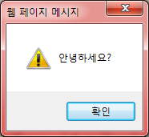
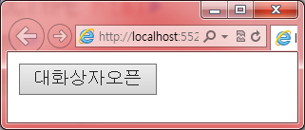
예제
<!DOCTYPE html>
<html>
<head>
<script>
function showDialog() {
alert("안녕하세요?");
}
</script>
</head>
<body>
<button onclick="showDialog()">대화상자오픈</button>
</body>
</html>

Slide 52
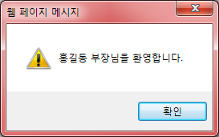

인수와 매개 변수
<!DOCTYPE html>
<html>
<head>
<script>
function greeting(name, position) {
alert(name + " " + position + "님을 환영합니다.");
}
</script>
</head>
<body>
<button onclick="greeting('홍길동', '부장')">눌러보세요!</button>
</body>
</html>

Slide 53

함수의 반환값
return 문장을 사용하여 외부로 값을 반환

Slide 54

무명(익명)함수
자바스크립트에서는 함수 이름을 주지 않고 만들어서 한 번만 사용하는 경우도 많다. 이것을 무명 함수(anonymous function)라고 한다.

Slide 55


ES6. 화살표 함수
화살표 함수(arrow function)는 ES6에 도입되었다. 화살표 함수를 사용하면 더 짧은 함수 구문을 작성할 수 있다. 화살표 함수는 자바 언어의 람다식과 유사하다

Slide 56

alert() 함수
<script>
alert("이것이 alert()입니다.");
</script>

Slide 57

confirm() 함수
<script>
var user = confirm("confirm()은 사용자의 답변을 전달합니다.");
</script>

Slide 58

prompt() 함수
<script>
var age = prompt("나이를 입력하세요", "만나이로 입력합니다.");
</script>

Slide 59

console.log()
자바스크립트 코드를 디버깅할 때 많이 사용하는 함수가 console.log()이다.
<!DOCTYPE html>
<html lang="ko">
<head>
<meta charset="UTF-8">
</head>
<body>
<script>
let x = 100;
let y = 'Hello';
console.log(x, y);
</script>
</body>
</html>

Slide 60


Q & A

